Slide 1

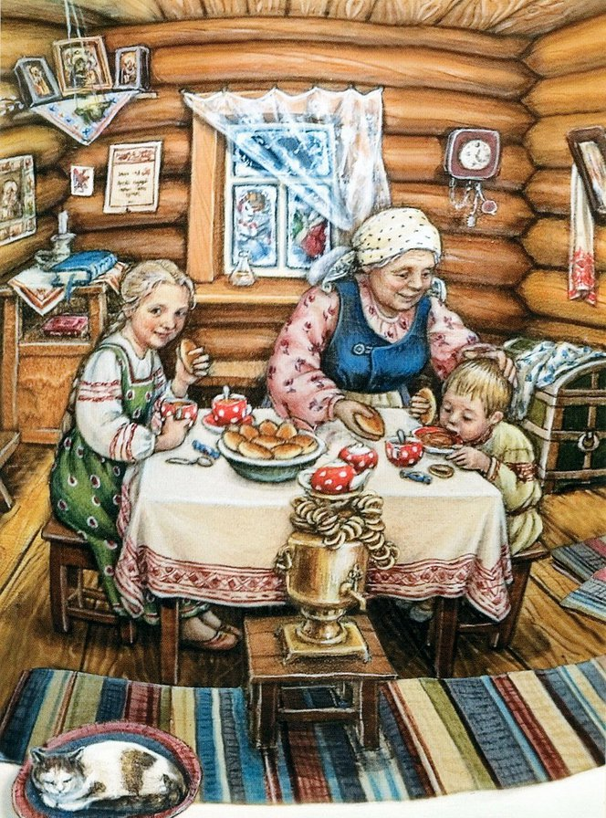
приобщение детей к истокам русской народной культуры
«У бабушки в деревне»
(Младшая группа)
Составитель: педагог дополнительного образования Малич Н.В.
Государственное бюджетное дошкольное образовательное учреждение детский сад N 24 общеразвивающего вида с приоритетным осуществлением деятельности по познавательно- речевому и художественно-эстетическому развитию детей Кировского района Санкт-Петербурга
Санкт-Петербург

Slide 2
Цель:
Знакомство с русскими народными загадками о домашних животных.
Задачи:
Приобщать детей к традиционной культуре;
Развивать творческие способности;
Формировать эмоционально-окрашенные чувства причастности детей к наследию прошлого и нравственно-патриотические позиции.
Формировать речевую культуру у детей.

Slide 3
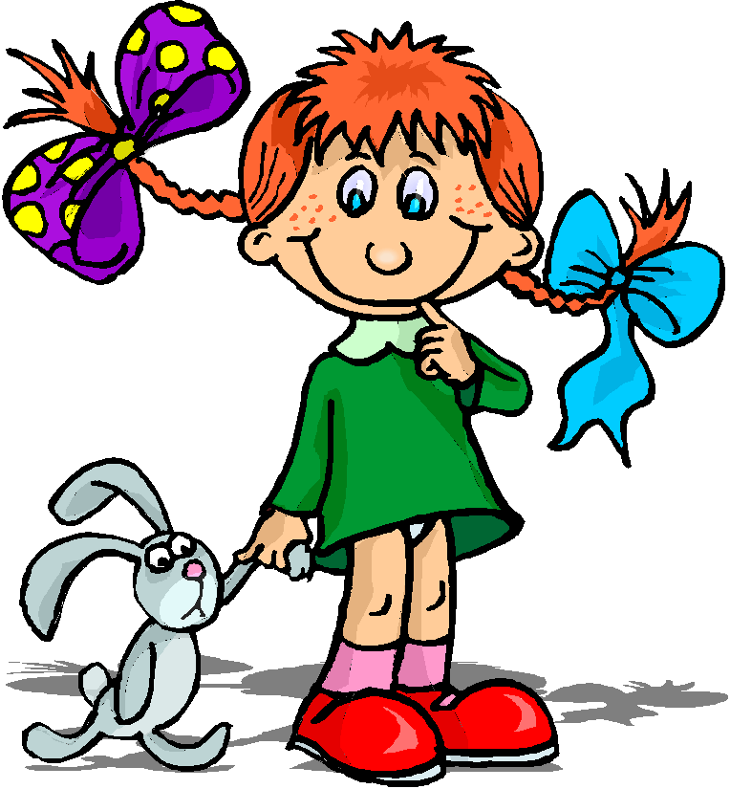
Здравствуйте, гости дорогие!
Чем же вас повеселить? А хотите, я расскажу вам про свою племянницу Машеньку?
Маленькая Машенька давно мечтала ко мне в гости приехать. Она ни разу не была в деревне. И вот однажды привезла её мама. Приехали они поздно вечером. Маше очень хотелось спать. Мама уложила её в постельку.

Slide 4
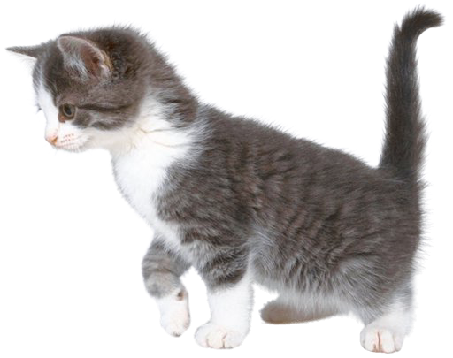
Утром проснулась Машенька пораньше. Стала озираться, где она находится? Вдруг…
Отварилась тихо дверь
И вошел усатый зверь,
Сел у печки, жмурясь сладко,
И умылся серой лапкой.
Как вы думаете, кто это был? (кот)
Верно. Вот он!

Slide 5
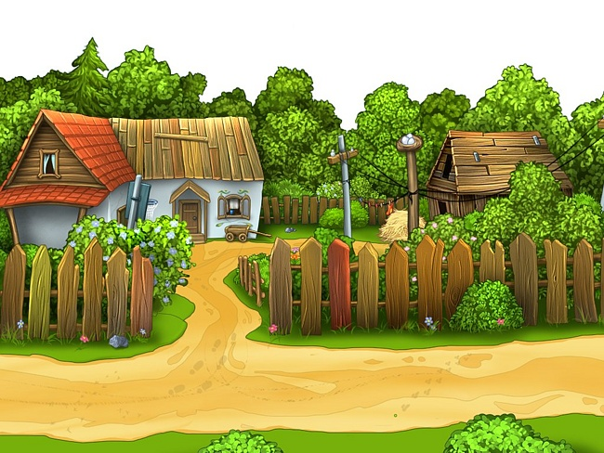
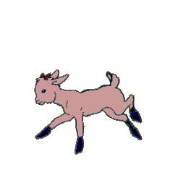


Вышла Маша во двор. Видит, кто-то бежит по дорожке. Борода да рожки
Бегут по дорожке.
Кто это? (козлик) Молодцы. Вот он наш козлик.

Slide 6
Подходит Маша к кустику, заглядывает под него. А там… Длинное ухо,
Комочек пуха,
Прыгает ловко,
Грызет морковку.
Кто это?
Это был кролик. Маша погладила его, поиграла с ним.

Slide 7
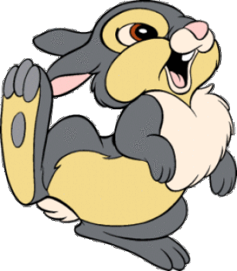
Давайте и мы поиграем с кроликом. (физкультминутка)
Раз, два, три, четыре, пять (Поднимаем колени высоко)
Вышел зайчик поскакать (Прыгаем)
Огляделся, повертелся,
Посмотрел наверх и вниз. (Движения головой)
Пробежался, забоялся (Бег на месте, присесть)
Где ты, зайчик, отзовись? (Встать).

Slide 8

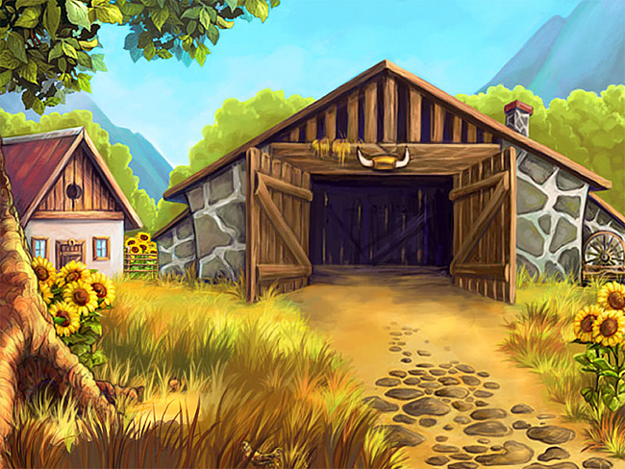
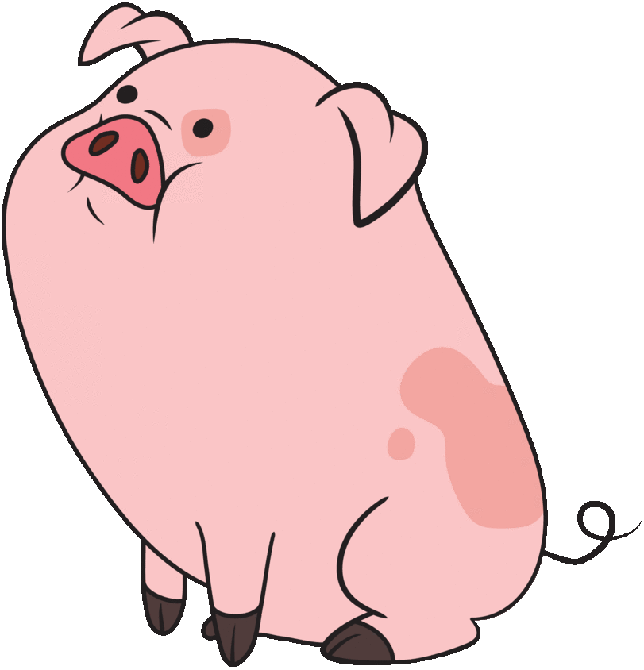
Вдруг Маша услышала, что в сарае кто-то завозился и запыхтел. Она заглянула туда, видит…
Спереди пятачок,
Сзади крючок,
Посередине спинка,
А на ней щетинка.
Кто это? (свинка)
Да, это свинка. Свинка что-то с аппетитом ела.
Маша послушала, как она чавкает. «Ах, какая невоспитанная свинка»,- сказала маша и убежала.

Slide 9
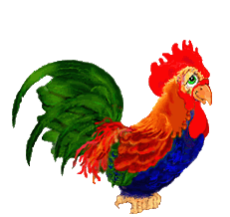
Тут она увидела, что на заборе сидит…
На голове гребень,
На хвосте серп. (петушок)
Петух громко запел: «Ку-ка-ре-ку!» Маша в ответ засмеялась.
«Здравствуй, петушок- золотой гребешок»,- сказала моя внучка. Залюбовалась Маша на красивого петушка. Но тут она увидела удивительную птицу.

Slide 10
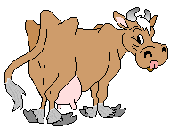
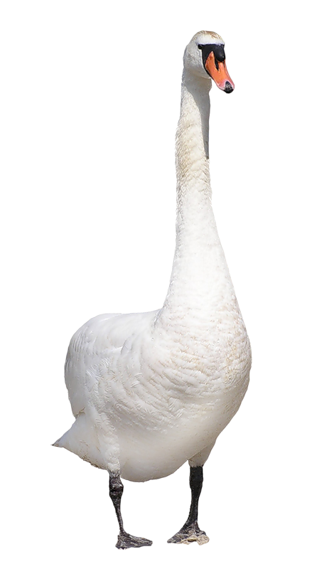
Отгадайте, кто это: Бел как снег,
Надут, как мех,
На лопатах ходит,
Рогом ест.
Это был большой гусь. Хотела Маша идти дальше, сделала шаг и остановилась, даже испугалась: перед ней стоял кто-то большой-пребольшой. А кто, угадайте:
Посреди двора
Стоит копна,
Спереди вилы,
Сзади метла. Кого же испугалась Маша? Это была корова.

Slide 11

Маша заторопилась обратно в избу, чтобы рассказать мне, кого она видела. Но войти в избу не смогла. Догадайтесь, почему?
Заворчал живой замок,
Лег у двери поперек.
«Ты, прохожий, погоди,
Лучше в дом не заходи».
Кто же преградил путь Маше?

Slide 12
Но тут я и сказала: «Тузик, не трогай Машу, она наша гостья, и вы лучше подружитесь».

Slide 13
Так кто живет со мной в избе?

Slide 14


Slide 15
Мне помогали интернет сайты:
У бабушки в деревне - http ://crosti.ru/preview/352760/
Девочка- http://www.hiperinfo.ru/publ/animacija/gif_animacija_giperinfo_gif_3/8-1-0-21308
Кот - http://petsparadise.ru/forum?func=view&catid=17&id=42642&limit=15&start=15
Деревня - http://leyla.ucoz.ru/publ/moja_animacija/multiki/40-5-2
Заяц- http://justclickit.ru/other/anim.php?str=21 и http://miranimashek.com/photo/47-0-9635
Свинья - http://joyreactor.cc/search/%25D0%25B3%25D0%25B8%25D1%2584%25D0%25BA%25D0%25B8%2B%25D0%25BC%25D1%2583%25D0%25BB%25D1%258C%25D1%2582%25D1%258B/14
Петух- http://www.liveinternet.ru/users/3537344/post241682450/
Корова- http://forum.gotovim.ru/topic3715-9480.shtml
Сабака- http://liubavyshka.ru/photo/89-0-10487
Знакомство детей с русским народным творчеством. Конспекты занятий и сценарии календарно-обрядовых праздников. Методическое пособие для педагогов дошкольных образовательных учреждений. Санкт-Петербург, «ДЕТСТВО-ПРЕСС», 2004

